Slide 1
МАСТЕР - КЛАСС
Нетрадиционный урок как средство развития интереса к чтению у учащихся

Slide 2
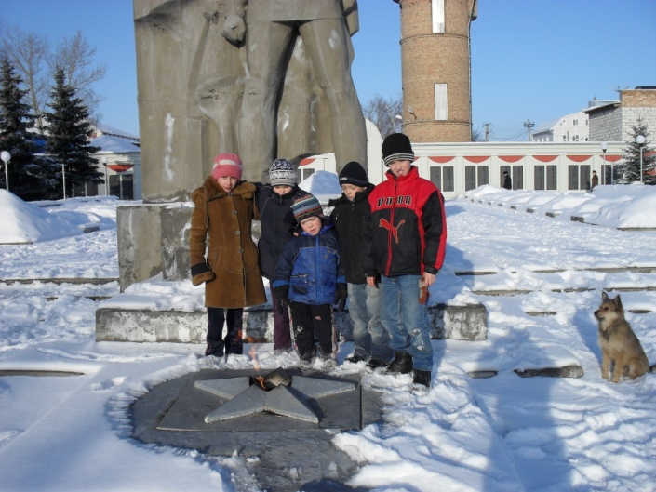
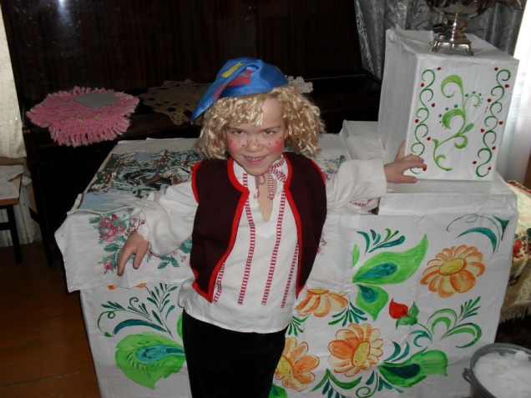
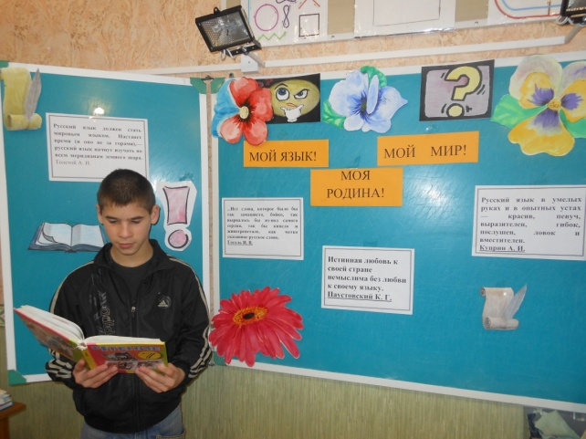
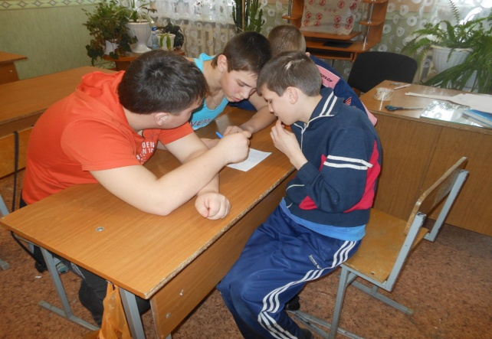
Нетрадиционный урок как средство развития интереса к чтению у учащихся
УРОК –ТЕАТРАЛИЗОВАННОЕ
ПРЕДСТАВЛЕНИЕ
УРОК -ЭКСКУРСИЯ
УРОК -СОРЕВНОВАНИЕ
УРОК -ВИКТОРИНА

Slide 3
Урок – путешествие по сказке Х.-К. Андерсена «Снежная королева»
Цели:
систематизация и обобщение знаний по теме;
развитие умения анализировать прочитанное, логически мыслить, выразительно читать;
привитие интереса к чтению.

Slide 4
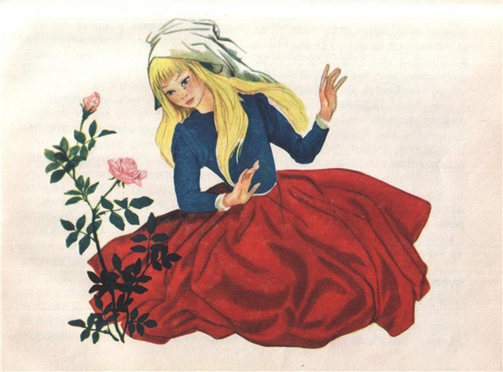

Slide 5
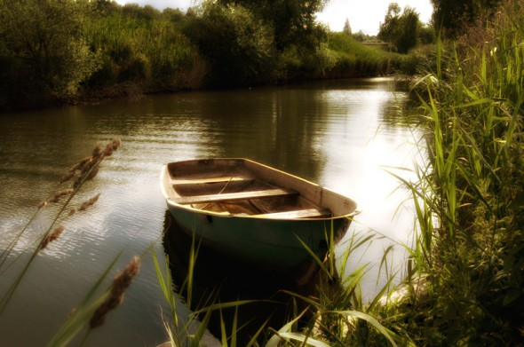

Slide 6
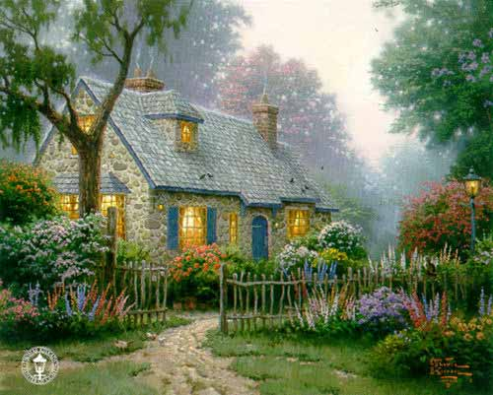

Slide 7
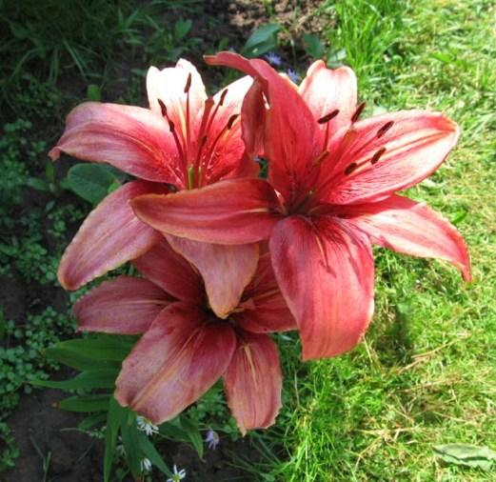
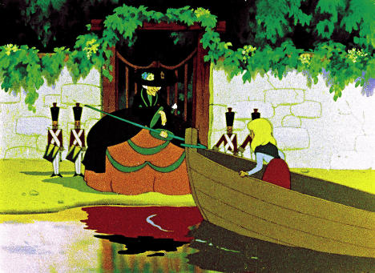
Давно мне хотелось
иметь такую миленькую
девочку! Вот увидишь,
как ладно мы заживём
с тобой!

Slide 8
-Она будет играть со
мной. Она отдаст мне
свою муфту, своё хоро-
шенькое платьице и
будет спать со мной
в моей постельке.

Slide 9
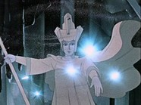
Славно прокатились! Но ты совсем замёрз –
полезай ко мне в шубу. Больше я не буду тебя
целовать, не то зацелую до смерти.

Slide 10
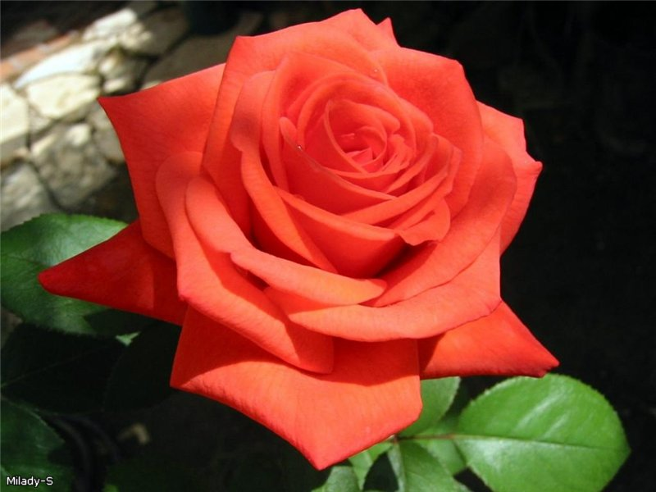
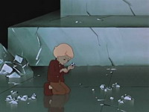
- Снежная королева! Пусть только попробует
войти сюда! Я посажу её на тёплую печку,
вот она и растает!

Slide 11
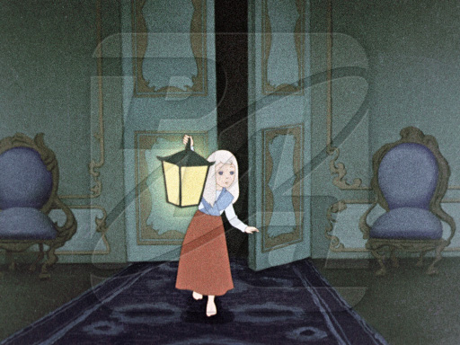
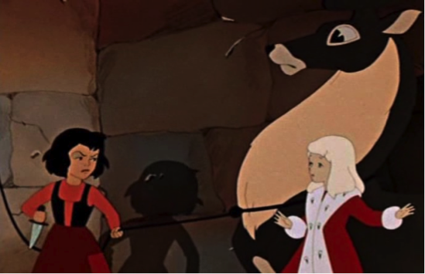
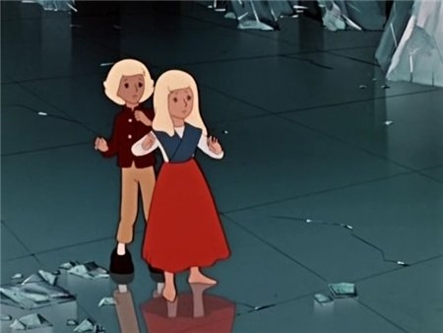

Slide 12
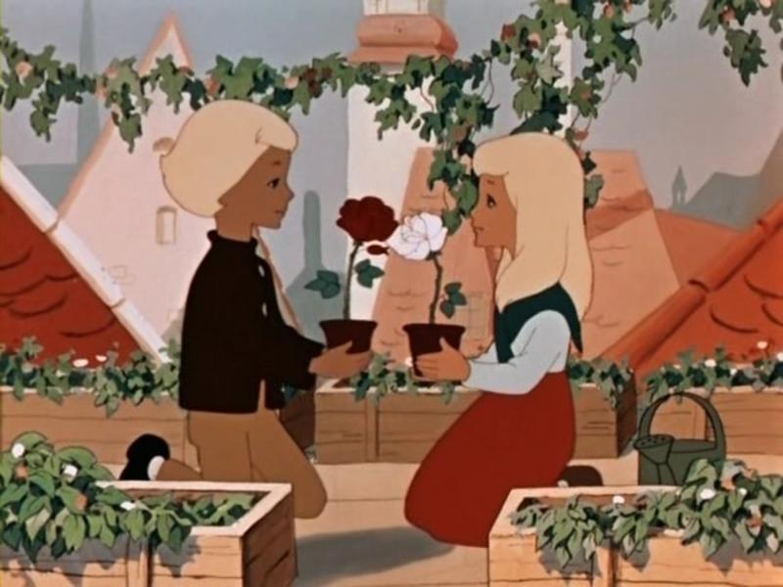

Slide 13
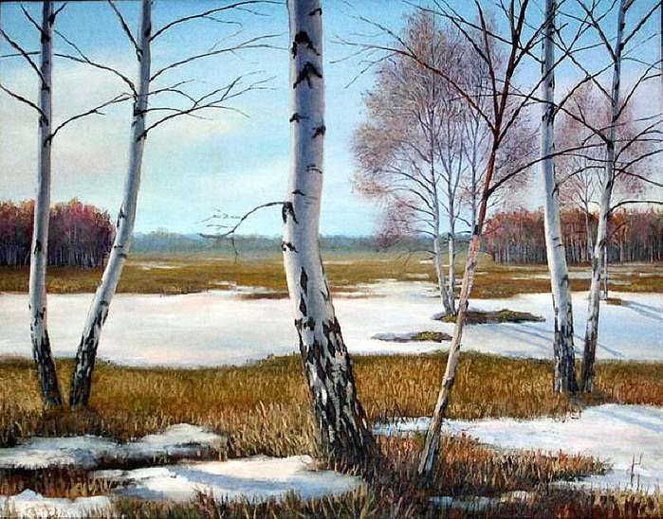

Slide 14
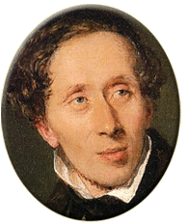
Жизнь сама по себе
является самой
прекрасной сказкой.
Х.-К. Андерсен

